Slide 1




TIẾT 3

Slide 2




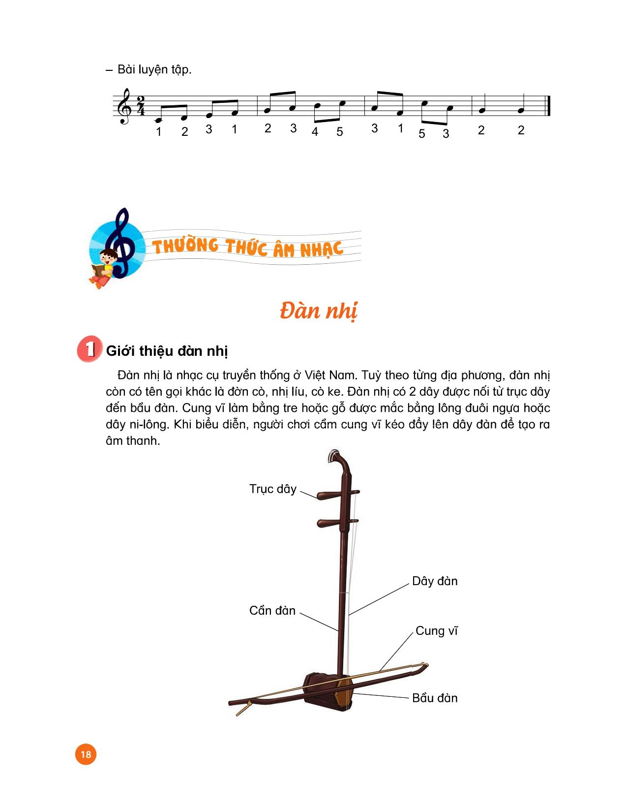

Slide 3

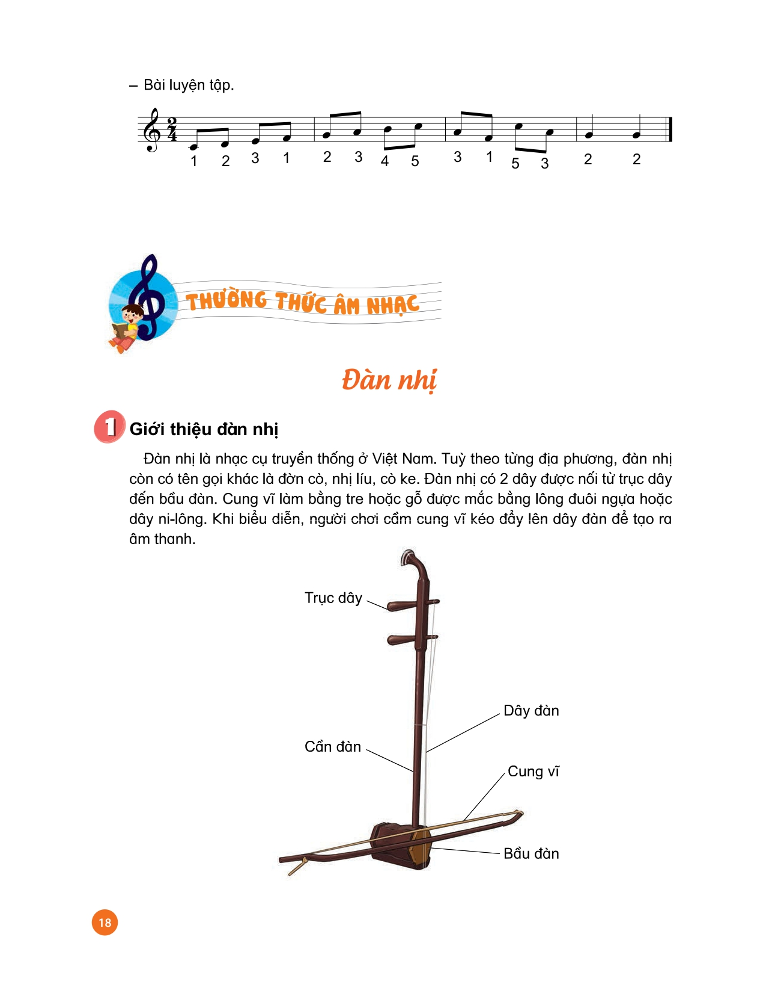

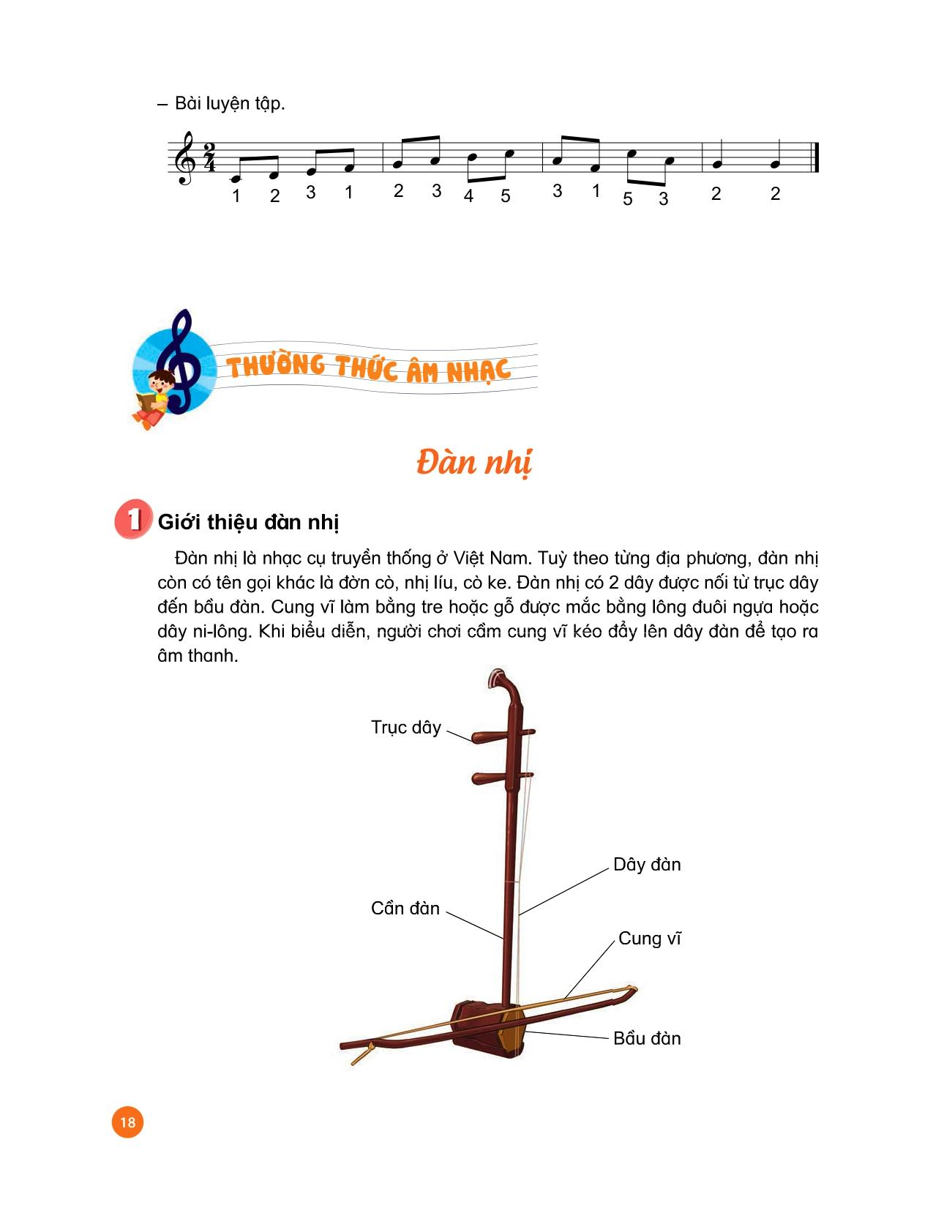
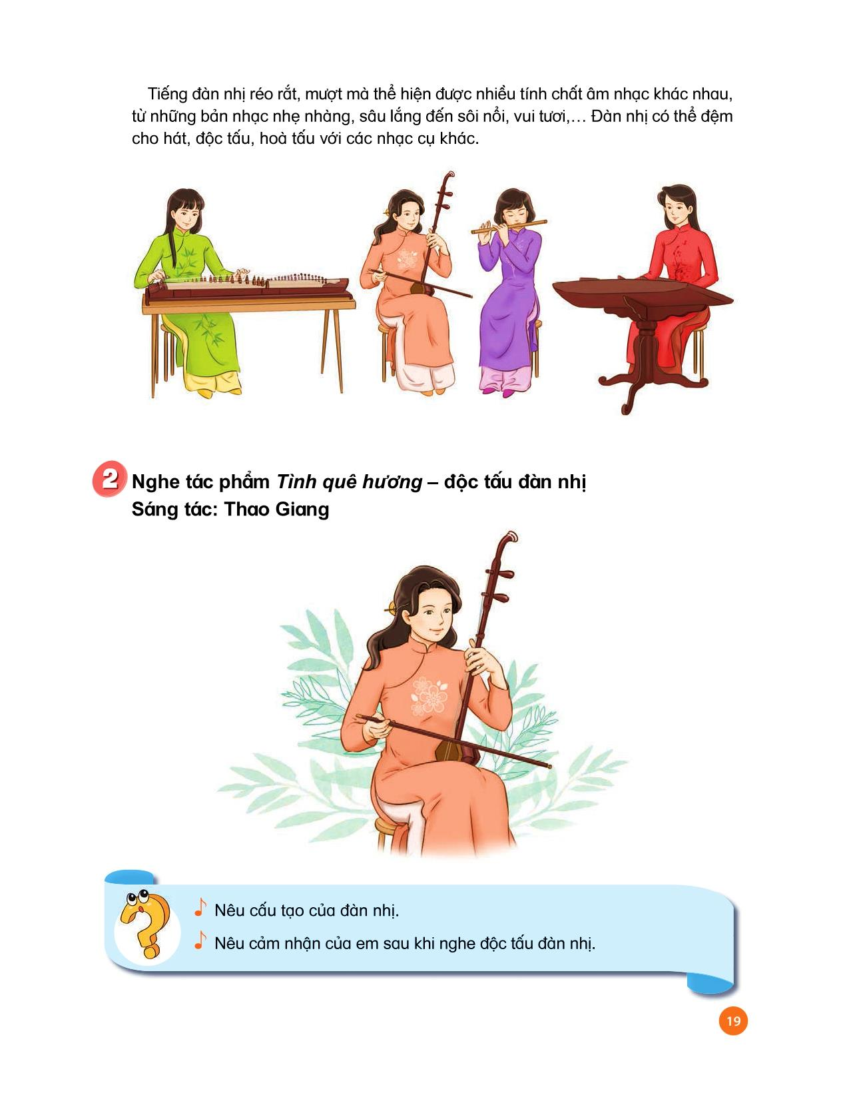

Slide 4

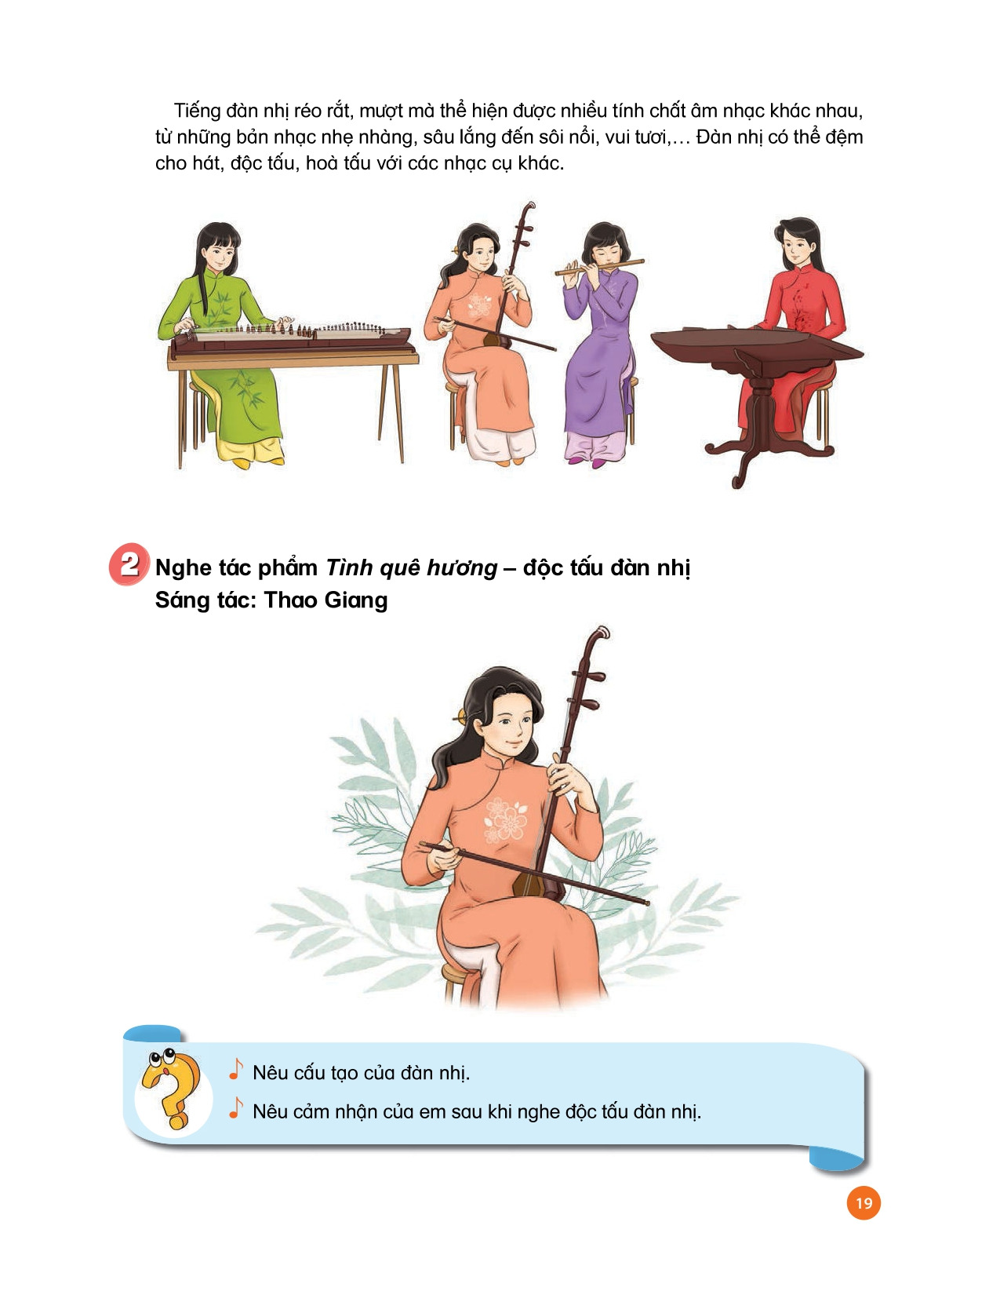
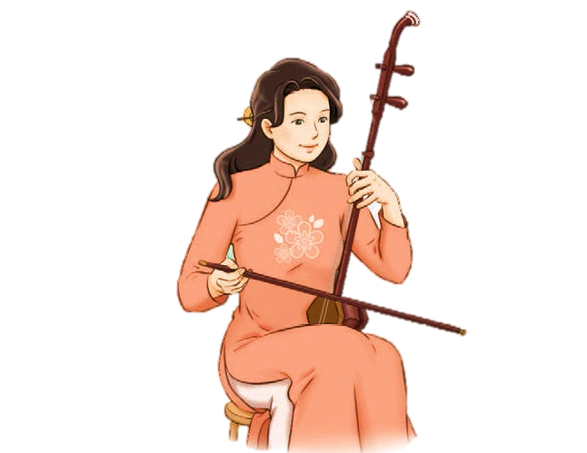
ÂM THANH

Slide 5
NHẠC NGHE

Slide 6



CÂU HỎI
Nêu cảm nhận của em sau khi nghe độc tấu đàn nhị?

Slide 7

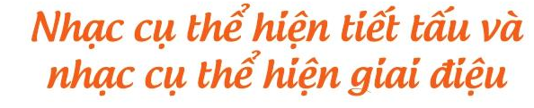

TIẾT 3

